Slide 1
Back-up
Hoe back-up ik mijn gegevens op een juiste manier?
Fred Timmermans
6 juni 2018

Slide 2
Waarom een back-up?
Een solide back-upstrategie beschermt je tegen de gevolgen van een altijd op loer liggende soft- of hardware catastrofe!
Voorbeelden hiervan zijn:
Defecte PC
Defecte harde schijf
Software gijzeling (ransomware)
Virus (malware)

Slide 3
Te behandelen onderwerpen
De verschillende back-up mogelijkheden
Van welke onderdelen moet ik een back-up maken?
De beste back-up configuratie voor de thuisgebruiker
Pauze
Demonstratie voor het installeren van deze configuratie
Afsluiting

Slide 4
De verschillende back-up mogelijkheden?
De volgende mogelijkheden zijn voor de thuisgebruikers geschikt:
Hardware
Raid
Software
Synchroniseren
Back-up programma’s + Image programma’s
Online back-up

Slide 5
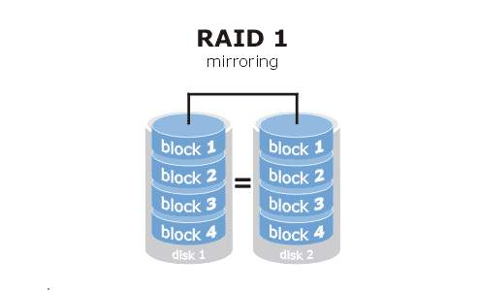
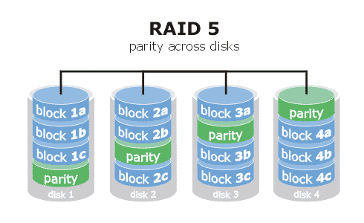
Raid
Hardware matige back-up
Verschillende soorten RAID
RAID 1
RAID 5
Voordelen
Weinig tot GEEN dataverlies
Mogelijkheid om door te werken
RAID 5 maakt gebruik van STRIPING dit maakt de PC sneller
Nadelen
Duurder in aanschaf
RAID 5 minimaal met 3 hardeschijven
RAID 5 vaak alleen aangeboden op duurdere moederborden
RAID 1 kleinste schijf is bepalend
Notes:
https://nl.hardware.info/reviews/4115/achtergrond-hoe-werken-raid-0-raid-1-raid-10-en-raid-5
RAID staat voor ‘Redundant Array of Inexpensive Disks’
Varianten
Met RAID kun je dus twee of meer harddisks in je PC samenvoegen tot één zogenaamd array. Dat kan op verschillende manieren worden opgebouwd, om ofwel de snelheid ofwel de betrouwbaarheid van je opslag te verbeteren. De simpelste RAID-vormen, die alle RAID-controllers beheersen, zijn RAID 0 en RAID 1. De eerste zorgt voor betere prestaties, de andere voor veiliger opslag. Beide RAID-vormen zijn ook te combineren. Daarnaast kan je kiezen voor complexere RAID-varianten zoals RAID 5 en RAID 6. Waar RAID 5 aanvankelijk alleen werd toegepast in dure, losse RAID-controllers, is ook deze functionaliteit inmiddels gemeengoed bij moderne chipsets, zij het met wat haken en ogen.
RAID 1 – Mirroring
Waar RAID 0 moet leiden tot hogere prestaties, is RAID 1 (ook wel: mirroring) er om de betrouwbaarheid ten goede te komen. Bij RAID 1 schrijft de controller alle data op identieke wijze naar twee afzonderlijke harddisks. Als één van beide crasht, is er dan niets aan de hand: alle data staat immers ook op de andere schijf. Met RAID 1 heb je dus de zekerheid dat je na een harddisk crash gewoon op gelijke snelheid kan doorwerken. Het nadeel is uiteraard dat je veel opslagcapaciteit ‘verspilt’: een RAID 1 array van twee 1TB harddisks biedt slechts 1 TB capaciteit, ofwel slechts 50% van het geheel. Daarnaast is een mirror géén back-up; meer daarover lees je in het kader elders op deze pagina’s.
De prestaties van RAID 1 zijn over het algemeen vergelijkbaar met die van een losse harde schijf of SSD. Je kiest dit RAID type dus enkel en alleen om in het geval van een harde schijf crash je data veilig gesteld te hebben. In het tweede gedeelte van figuur 1 is de werking van RAID 1 weergegeven.
RAID is geen backup!
Dankzij RAID 1 en andere RAID-vormen is je data beschermd wanneer een harde schijf het begeeft. Let echter op: bescherming heeft beperkingen, RAID is géén back-up. Wanneer je bijvoorbeeld per ongeluk een bestand wist van een RAID 1-array, is het ook op beide schijven echt weg. RAID helpt ook niet wanneer een virus je data verminkt. Alleen met echte back-ups kun je in geval van nood altijd terugvallen op een oudere versie van z’n bestanden. Als je je data dus echt veilig wilt stellen, gebruik je dus én RAID 1, RAID 10 of RAID 5 én maak je back-ups.
In sommige gevallen is RAID echter wel een goed alternatief voor back-ups. Als je terabytes aan films hebt opgeslagen is het maken van backups natuurlijk onbegonnen werk. De films opslaan op bijvoorbeeld een RAID 5 array in je NAS of Home Server zorgt er in ieder geval voor dat je collectie is beveiligd tegen een harddisk crash. Tegen flaters als het per ongeluk verwijderen van bestanden ben je dan dus niet beveiligd.
RAID 3
Met RAID 0+1 en RAID 1+0 heb je dus een combinatie van hogere snelheid en verbeterde betrouwbaarheid. Maar RAID 0+1 en 1+0 hebben net als RAID 1 één groot nadeel: je verliest de helft van je opslagcapaciteit. Bij zes schijven van 1 TB hou je maar 3 TB over. Dat vinden velen toch zonde van hun kostbare investering in schrijfruimte. Gelukkig zijn er slimmere RAID-varianten, zij het dat ook die hun specifieke nadelen hebben: RAID 3, 5 en 6.
Voor een RAID 3 array heb je minstens 3 harddisks nodig, maar het werkt ook met vier, vijf of meer schijven. Alle data wordt bij RAID 3 middels striping weggeschreven naar alle in het array aanwezige schijven op één na. Op die laatste schijf wordt zogenaamde parity-informatie opgeslagen. Dankzij deze informatie kan de data van iedere willekeurige schijf in het array opnieuw opgebouwd worden als deze crasht. Net als RAID 1 biedt dus ook RAID 3 beveiliging tegen het verlies van data bij een harddisk crash. Het grote voordeel is echter dat je veel minder capaciteit verliest: er is altijd slechts één schijf benodigd voor de parity en dat betekent dus hoe meer schijven in je RAID 3 array, hoe minder capaciteit je relatief kwijt bent. Een RAID 3 array van drie 1 TB harddisks biedt 2 TB capacitieit, want (3 – 1) x 1 TB = 2 TB. Een RAID 3 array van vijf 1 TB harddisks biedt 4 TB capaciteit, (5 – 1) x 1 TB = 4 TB. In het eerste geval verlies je 33% capaciteit, in het tweede voorbeeld slechts 20%; een stuk beter dan de 50% die je verliest bij RAID 1. RAID 3 heeft nog een voordeel: aangezien alle data net als bij RAID 0 verdeeld staat over meerdere schijven, gaat het lezen net als bij RAID 0 veel sneller dan met een losse harddisk. Het wegschrijven van data gaat in de praktijk echter wel wat langzamer, aangezien de parity-informatie berekend moet worden. Onderstaande afbeelding toont hoe RAID 3 te werk gaat in een array met drie schijven.
RAID 5 en 6
RAID 5 heeft precies dezelfde eigenschappen als RAID 3, maar heeft een ietwat andere implementatie. In plaats van alle parity informatie op één schijf te plaatsen, wordt de parity verdeeld over alle schijven in het array. Op iedere positie op de harddisk staat op één van de schijven de parity-informatie behorende bij de data die bij de andere schijven op dezelfde positie staat. Hoewel de implementatie van RAID 5 iets mooier is, maakt het functioneel weinig uit of je nu RAID 3 of RAID 5 gebruikt. In vrijwel alle moderne RAID-controller is RAID 3 overigens geen beschikbare optie meer, maar kun je wel voor RAID 5 kiezen.
Bij een RAID 5 array kan ongeacht het aantal schijven altijd één willekeurige schijf sneuvelen en is al je data veilig. Wie daar nog geen goed gevoel bij krijgt, kan ook kiezen voor RAID 6. Bij dat type wordt een andere vorm van parity altijd op twee schijven weggeschreven. Bij RAID 6 kunnen zodoende altijd twee willekeurige schijven kapot gaan zonder dat je data kwijt raakt. RAID 6 is mogelijk vanaf vier schijven, maar wordt voornamelijk ingezet bij arrays van vijf schijven of meer. Immers: bij een RAID 6 array van vier schijven had je net zo goed RAID 1+0 kunnen gebruiken.

Slide 6
Synchroniseren
Benodigdheden:
Synchronisatie programma (bv: SyncBack Freeware)
Externe harde schijf of 2de harde schijf
Voordelen:
Is gemakkelijk
Gratis
Externe harde schijf is ook te gebruiken als gewone harddisk
Nadelen:
Niet mogelijk om een volledig systeem te back-uppen
Externe harde schijf is storingsgevoelig (beschadigingen door vallen/stoten)

Slide 7
Back-up / Image programma’s
Benodigdheden:
Back-up / Image programma (vb: Acronis True Image)
Opslagmedium
Externe harde schijf / 2de harde schijf
DVD/CD/USB-stick
Voordelen:
Mogelijkheid om volledige Image te maken van Systeem
Gebruik maken van Grootvader/Vader/Zoon systeem
Volledig/Incrementele/Differentiele back-up mogelijkheden
Volledig toe te voegen aan scheduled task
Nadelen:
Veel instellingen voor een goede back-up
Bij gebruik van DVD/CD eigen handeling nodig

Slide 8
Online Back-up
Dit wordt aangeboden door verschillende internetproviders
(Bv: KPN)
De provider biedt de mogelijkheid om gegevens te uploaden naar hun dataservers
Hierbij kan gebruik worden gemaakt van ftp/http
Providers hebben hiervoor vaak hun eigen applicatie voor geschreven waar alles mee te regelen.
Voordelen:
Bestanden zijn buiten huis dus veilig bij brand en inbraak
Nadelen:
Duur (Je betaald voor de grote van de back-up)
Bij een crachs van je systeem moet je alles opnieuw installeren

Slide 9
Van welke onderdelen moet ik een back-up maken?
Documenten (mijn documenten)
Muziek/Films
E-mail
Programma instellingen
Image (Besturingssysteem/Programma’s)

Slide 10
De beste back-up configuratie voor thuisgebruikers
Installatie van besturingsysteem maken we gebruik van de volgende instelleningen:
Harde schijf partitioneren naar 2 partities of gebruik maken van 2 harde schijven.
Bij Windows gebruik maken van NTFS
Installeren van alle drivers
Alle updates installeren
Installeren van alle programma’s + updates
Mijn documenten en profielen opslaan op de Data partitie
Het maken van de Image
Alle programma’s instellen
Volledige back-up instellen maken en toevoegen aan scheduled task
Differentiële back-up instellen en toevoegen aan scheduled task
Opslaan van de back-ups op een externe harde schijf

Slide 11
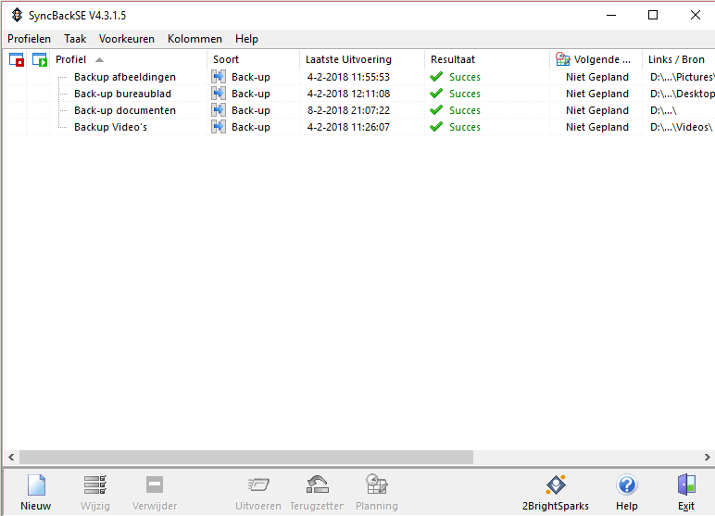
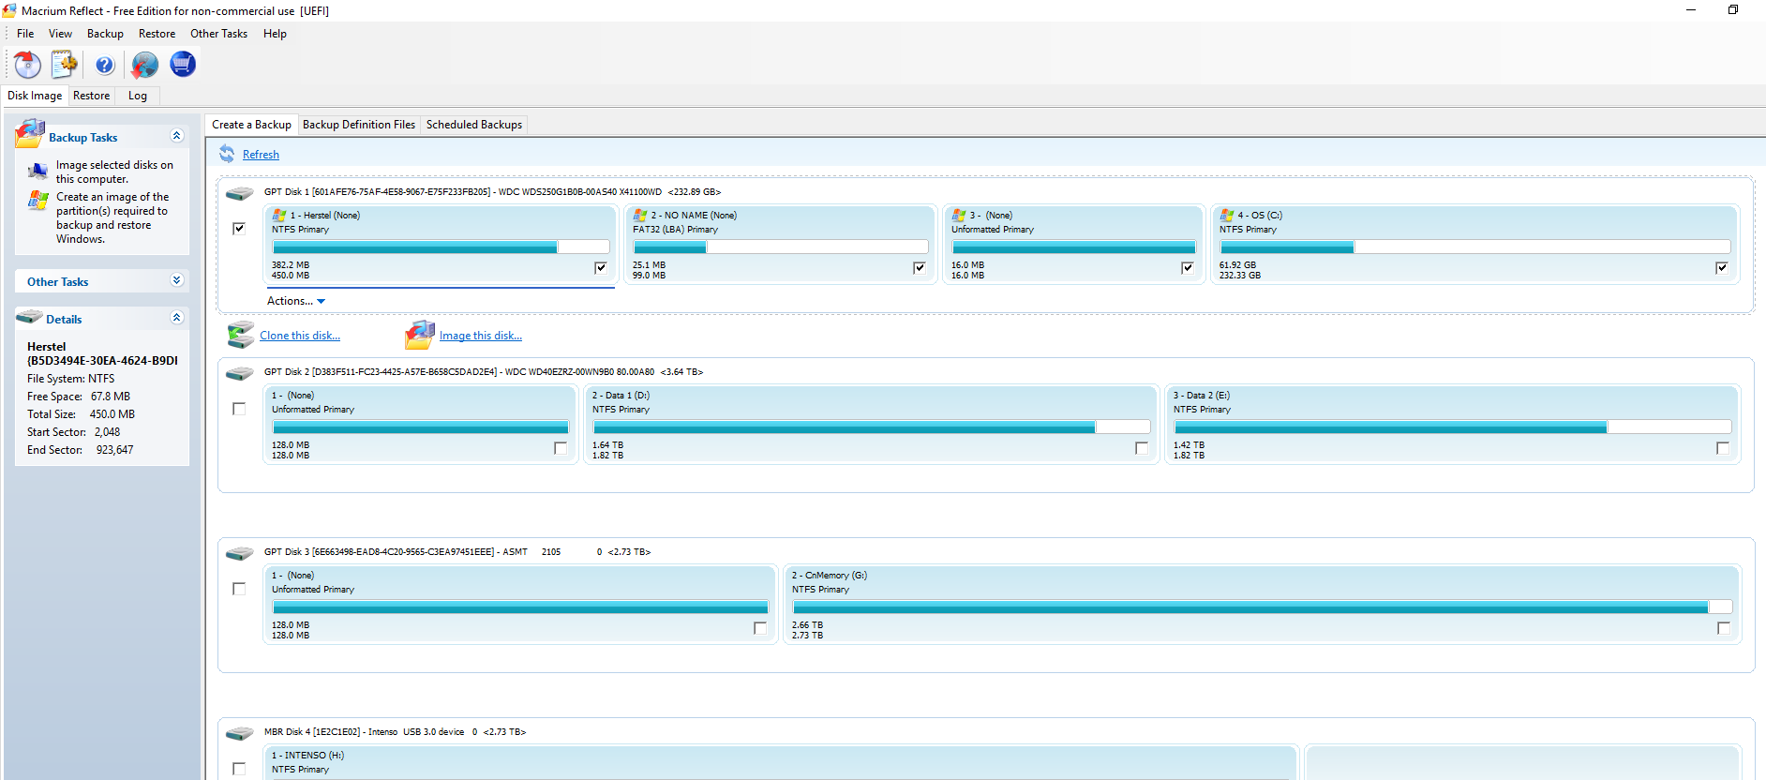
Demonstratie van back-up
Synchroniseren met behulp van SyncBack instructie https://www.schoonepc.nl/nieuwsbrief/automatisch_een_backup_maken.html#syncbackfree
Image en Back-ups maken met Acronis True Image (indien hier tijd voor is).
Image maken met Macrium Reflect (indien hier tijd voor is) https://www.macrium.com/reflectfree.
Notes:
locatie download: https://www.2brightsparks.com/download-syncbackfree.html
https://www.macrium.com/reflectfree

